Slide 1
Automatització de la catalogació de materials audiovisuals d’esports mitjançant macros d’Excel
Ferran Aragó Puigventós
Documentalista del Departament de Documentació de la CCMA
Maig de 2017

Slide 2
Què ens passa?

Slide 3
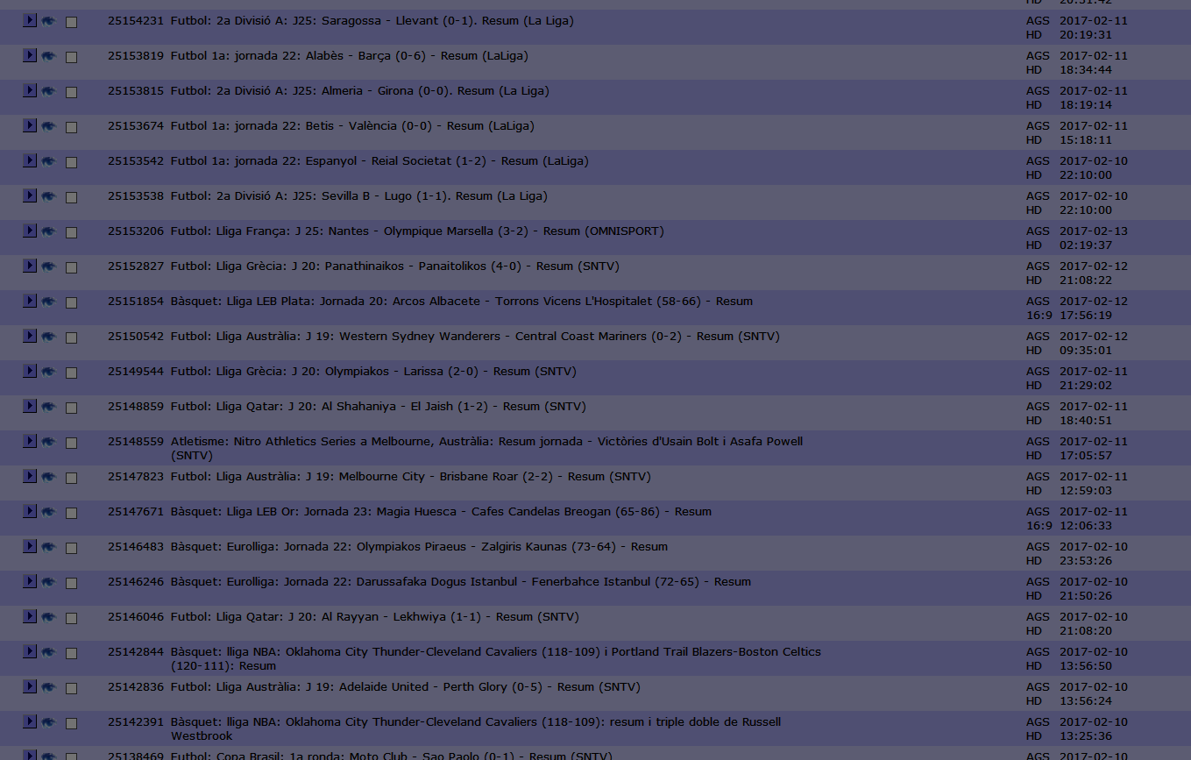
Hem de tractar MOLT de material audiovisual d’esports, MOLT repetitiu, que ens requereix MOLT de temps

Slide 4
Què volem?

Slide 5
Passar d’aquí...

Slide 6
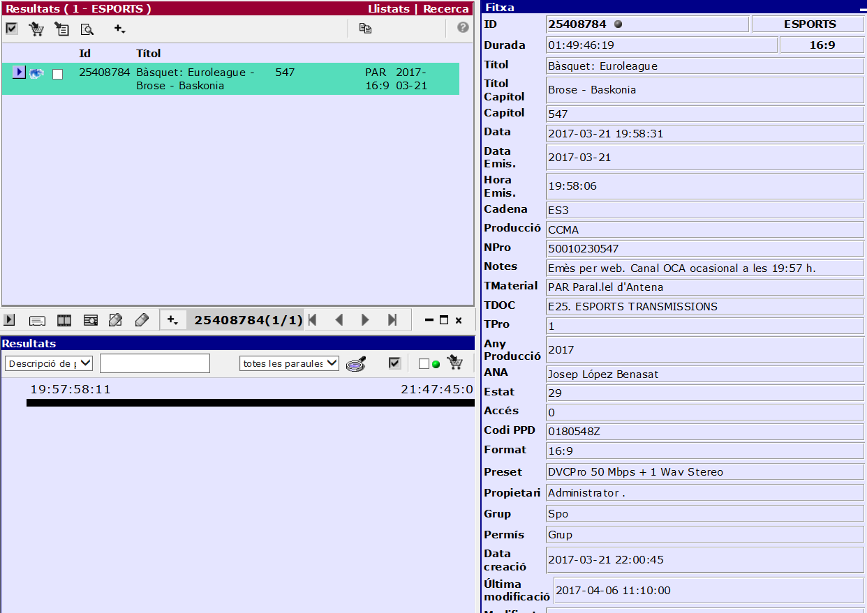
Què volem?
Fitxa documental prèvia a l’anàlisi

Slide 7
... a aquí

Slide 8
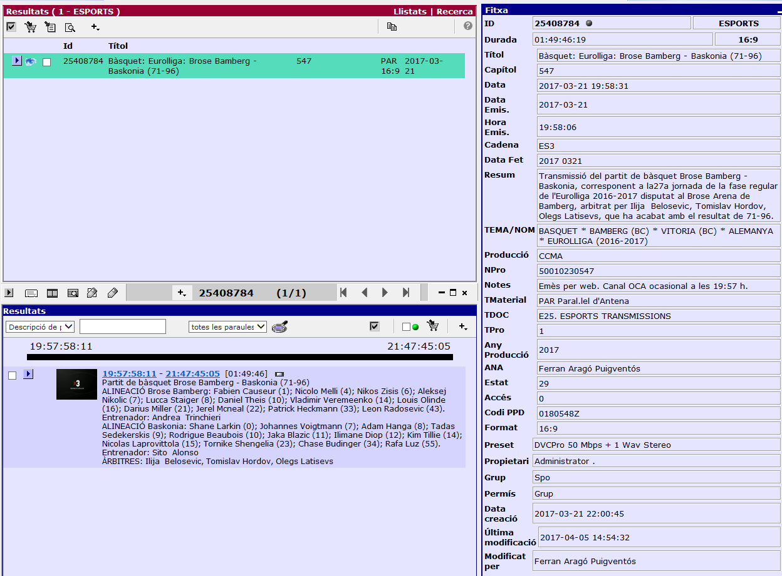
Fitxa documental posterior a l’anàlisi

Slide 9
Com ho hem fet?

Slide 10
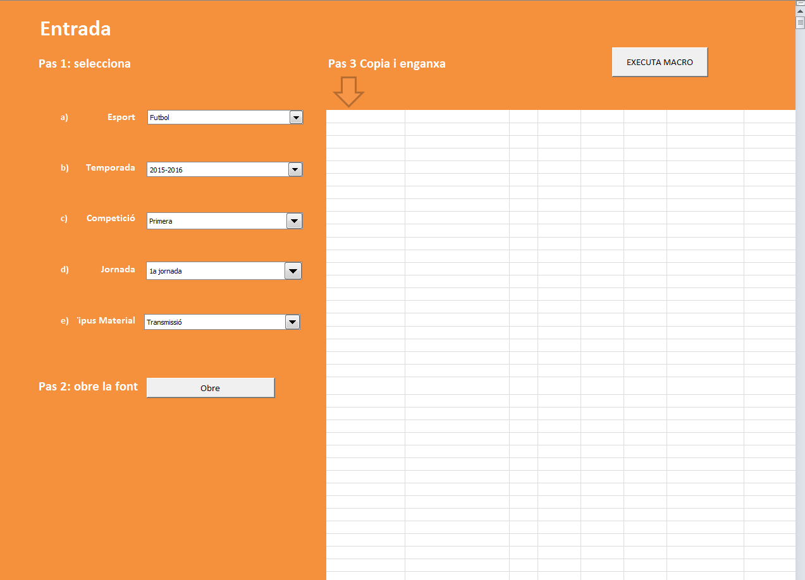
Macro d’Excel

Slide 11
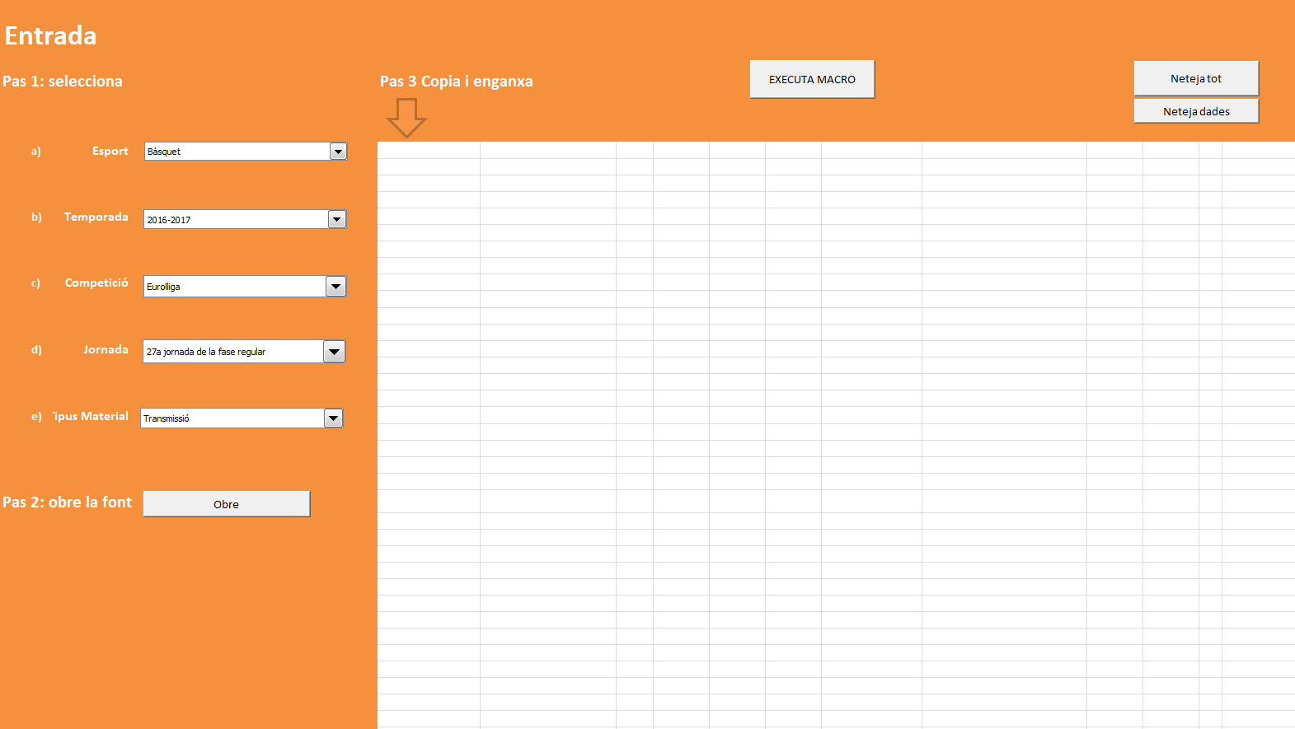
seleccionem l’esport

Slide 12
...la temporada

Slide 13
...la competició

Slide 14
...la jornada

Slide 15
...el tipus de material d’arxiu

Slide 16
...obrim la font
específica

Slide 17
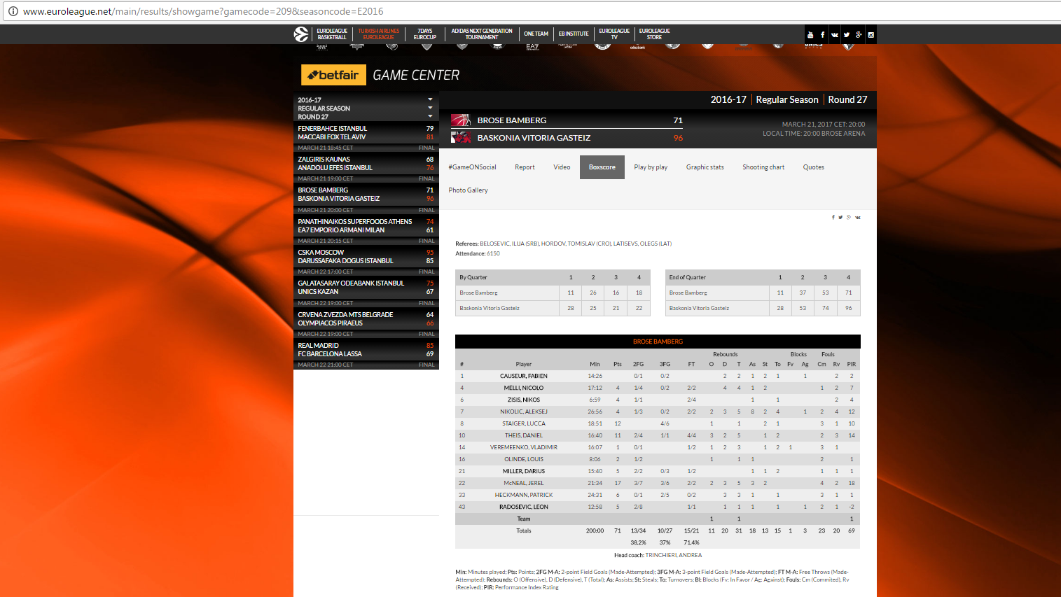

Slide 18
...copiem les dades

Slide 19
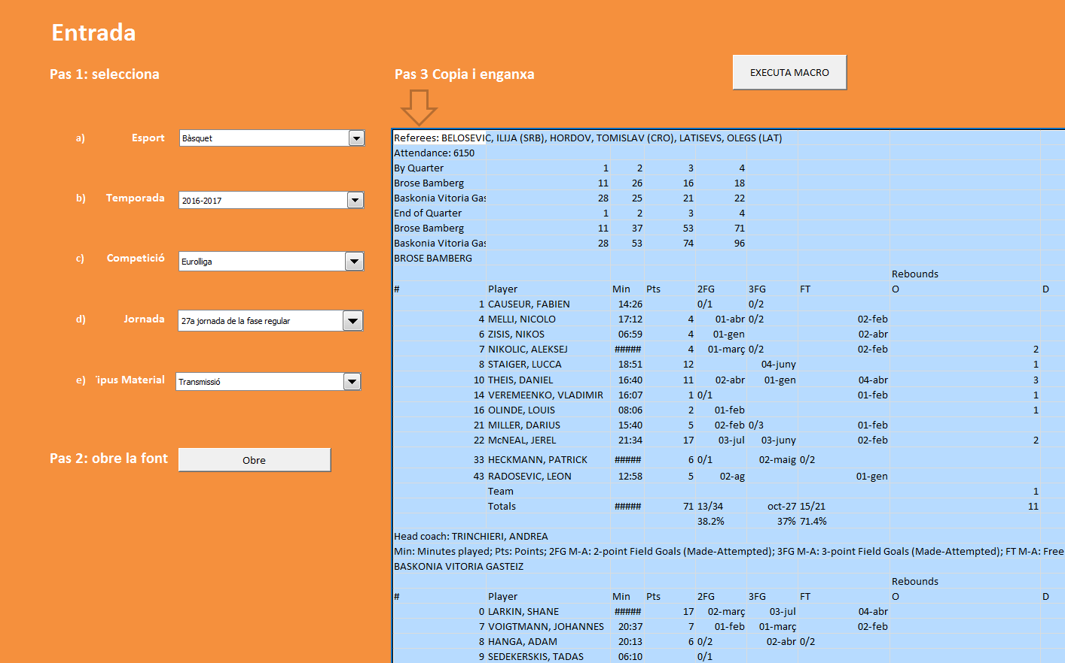
...i les enganxem

Slide 20
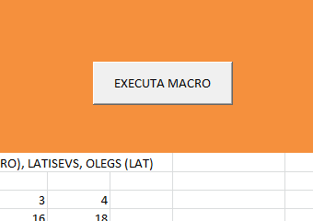

Slide 21
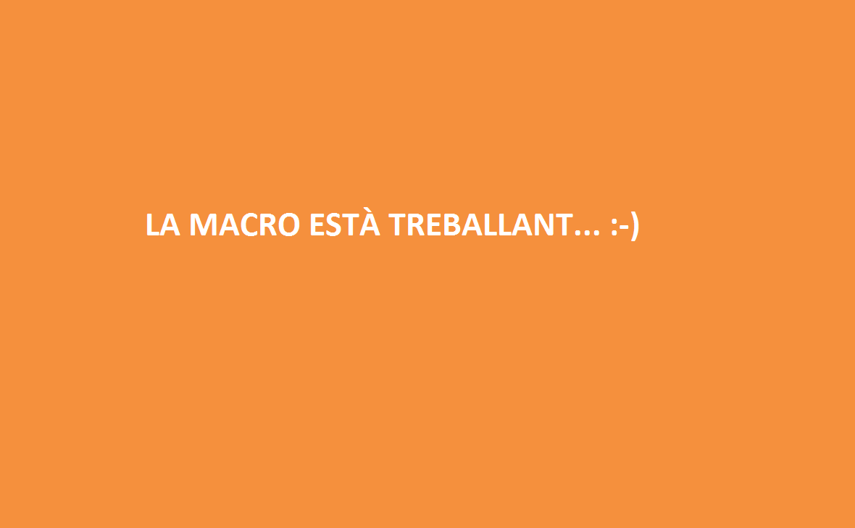

Slide 22

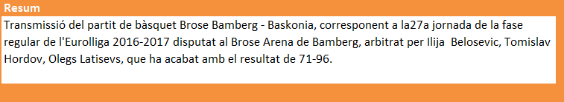
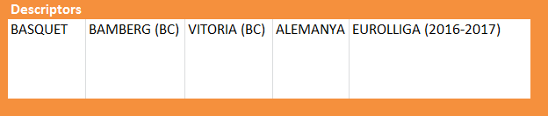
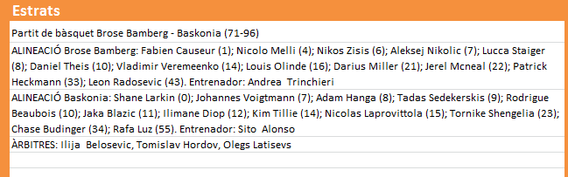

Slide 23
Data de l’esdeveniment

Slide 24
Títol

Slide 25
Resum

Slide 26
Descriptors

Slide 27
Descripció de plans

Slide 28
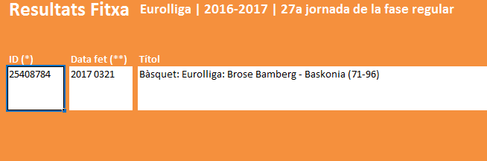

Vinculem resultat a la fitxa de la BdD

Slide 30
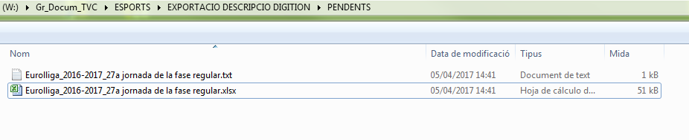
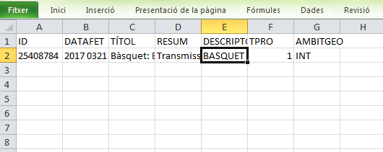
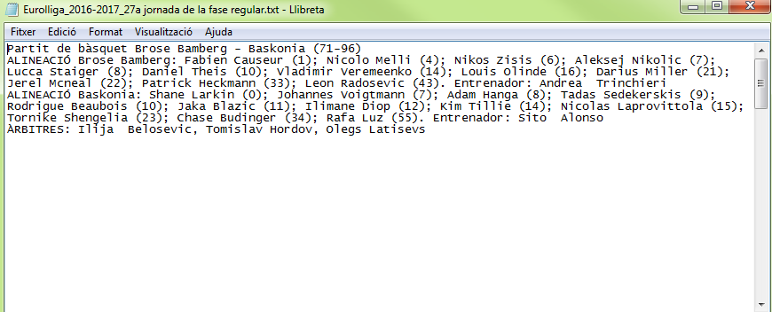
Fitxers creats automàticament per ser
importats a la BdD

Slide 31
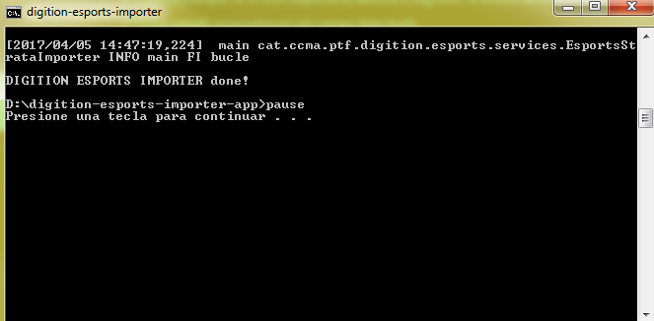

Slide 32
Resultat del procés

Slide 33
Finalment, validem la informació
‘a mà’

Slide 34
Què hem aconseguit?

Slide 35
Minimitzar errors en l’anàlisi

Slide 36
Assegurar la normalització

Slide 37
Estalviar molt de temps que podrem dedicar a tasques de més valor afegit

